Slide 1
ANYÁK NAPJA
A digitális hittanórán szükség
lesz az alábbiakra:
1 db A/4-es lap
olló,
íróeszköz, színes ceruzák,
ragasztó,
internetkapcsolat.
Kedves Édesanyák!
Kérjük, hogy lehetőleg most NE segítsenek a gyermeküknek a hittanóra tananyagának az elsajátításában!
Ha lehet, akkor kérjenek meg egy családtagot.
Ha nem lehet, akkor indítsák el a diavetítés és kérjük, hogy minél kevesebbet olvassanak el az óra anyagából, hogy a gyermekük később maga mondhassa el!
DIGITÁLIS HITTANÓRA

Slide 2
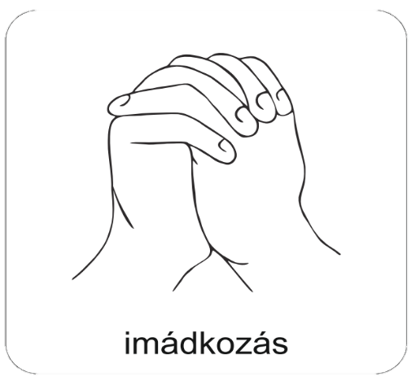
ÁLDÁS, BÉKESSÉG!
Kezdd a digitális hittanórát
az óra eleji imádsággal!

Slide 3
Számold meg, hogy hány szirma van a virágnak!
Milyen formája van a szirmoknak?
Az ÖT-SZÍV-VIRÁG fog ma
segíteni, hogy készülj az
Anyák napjára.
5 szirom=5 mód, hogy kifejezd a szeretetedet az Édesanyádnak.
A szirmok szív formájúak, mert a virág szeretetből készül.

Slide 4
A lila szirom arra tanít:
MUTASD MEG A SZERETETEDET A SZAVAIDDAL!
Mondj kedves szavakat!
De mit?
Segítségül olvasd el
a következő diákat!
Mondd el!

Slide 5
AMIKOR EGYÜTT JÁTSZOL ANYUKÁDDAL!
GONDOLJ
ARRA,
AMIKOR MEGÖLEL ANYUKÁD!
AMIKOR MEGDICSÉR ANYUKÁD!
AMIKOR ANYUKÁD VESZ NEKED VALAMIT!
AMIKOR ANYUKÁD A KEDVENCEDET FŐZI!

Slide 6
Szeretem, hogy nevetünk, amikor …
Mondd el!
Folytasd magadban
a megkezdett mondatokat!
Köszönöm, hogy megdicsérsz, amikor …
Szeretem, hogy megölelsz, amikor …
Olyan jó, hogy együtt játszunk, amikor …
Mondd el!
Minden nap mondj el
egy mondatot az Anyukádnak!
Köszönöm, hogy veszel ajándékot, amikor …

Slide 7
A kék szirom arra tanít, hogy mutasd ki a szeretetedet azzal, hogy:
TEGYÉL VALAMIT ÉDESANYÁD KEDVÉRE!
De miért?
Segítségül olvasd el
a következő diákat!
Tegyél meg neki valamit!

Slide 8
Feladat: Gondolj bele! Szerinted hányszor gondoskodott már rólad Anyukád?
Nem lehet kiszámolni! Elképzelni sem!
De azért gondolkodj el!
Ha minden nap CSAK 5 dolgot tenne meg érted az Anyukád,
(pl. étkezéssel, otthonnal, tanulással kapcsolatos dolog,
beszélgetés, vásárlás stb. stb. stb.)
egy hét alatt 35 dolgot,
egy év alatt 1825 dolgot tenne,
mire 10 éves vagy: 18250 alkalommal gondoskodott rólad!
Az Anyák azonban nemcsak naponta 5-ször tesznek a gyermekükért valamit.
Ha csak naponta 10-szer tesznek érted valamit,
akkor 10 év alatt ez 36500 alkalom.
Harminchatezer-öszáz!
Mi következik ebből?
Tegyél meg neki valamit!

Slide 9
Te is tegyél valamit Anyukádért! De mit? Néhány ötlet:
1.
Nézz körül ott, ahol most vagy! Látsz olyan tárgyat, ami nincs a helyén? Örülne Anyukád, ha eltennéd a helyére? Akkor tedd meg most!
2.
Emlékszel, hogy mi az, amit kért legutóbb Anyukád, de nem tetted meg? Tedd meg most!
Tegyél meg neki valamit!
3.
Mi az, amin a legjobban csodálkozna Anyukád, hogy szó nélkül megteszed? Tedd meg ma!
4.
Elő tudnál készíteni valamit? Például az asztalt megteríteni. Tedd meg ma!
5.
Imádkozz anyukádért! El is énekelhetsz egy éneket, amit hittanórán tanultál. Esetleg egy bibliai történetet mesélj el neki!

Slide 10
A narancssárga szirom
arra tanít:
MUTASD MEG
A SZERETETEDET AJÁNDÉKKAL!
Készíts egy ajándékot!
De mit?
Segítségül olvasd el
a következő diákat!
Ajándékozz!

Slide 11
Készíts egy virágot!
Szükséges hozzávalók:
1 db A/4-es fehér lap, ceruza, olló, színes ceruzák, ragasztó.
Vágj egy A/4-es lapot négy részre!
Fogj a 4 részből 3-at! Ezt a 3 téglalapot vágd el még kisebbre! 6 darab kis téglalapot kapsz.
Nézd végig az animációt, hogy hogyan vágd el a lapodat!
Ajándékozz!
1.
2.
3.
4.
5.
6.

Slide 12
Hajts félbe középen egy kis téglalapot!
Rajzolj így
egy 2-est
a félbehajtott lapra!
Vágd körbe a 2-es felső részét!
Ragaszd fel mind az 5 szívet
a körre!
Kattints a következő oldalra!
Hajtsd ki!
Kész az első szív!
Készíts összesen 5 darabot az 5 kis téglalapodból!
Vágj ki egy kört a 6. téglalapból!

Slide 13
vicces
gondoskodó
kedves
jó
jószívű
vidám
szép
Válassz 5 szót, ami szerinted a leginkább igaz az Édesanyádra!
Jegyezd meg!
ügyes
Ajándékozz!
okos
türelmes
bátorító
erős
békés
barátságos
leleményes
kitartó
bátor

Slide 14
Ide írj!
Írd a kiválasztott szavakat
a virág szirmaira!
Színezd ki a szirmokat tetszés szerint!
Ha szeretnéd, díszítsd tovább!
Ajándékozz!
Szerezz örömet Anyák napján Édesanyádnak ezzel az ajándékkal!
Ide írj!

Slide 15
A rózsaszín szirom
arra tanít:
Tölts különleges időt az Anyukáddal!
Milyen az a különleges idő?
Amikor nem kell sietni, nem kell semmit sem csinálni,
csak együtt vagytok.
Tölts vele időt!

Slide 16
Kérdezd meg Anyukádat, hogy mit csinálna veled szívesen!
Csak ülj le egy kicsit Anyukád mellé.
Beszélgess az Anyukáddal!
Tölts vele időt!
Kérdezd meg Anyukádat, hogy hogy van!
Imádkozzatok együtt vagy beszélgessetek Istenről!

Slide 17
A sárga szirom
arra tanít:
MUTASD MEG
A SZERETETEDET
EGY ÖLELÉSSEL!
Karold át!

Slide 18
Az Anyák szeretik,
ha a gyermekük megölelgetik őket,
ha hagyják, hogy megsimogassák a fejüket,
ha odabújnak hozzájuk,
ha megfoghatják a kezüket,
ha a gyerekeik egészen közel vannak hozzájuk.
Ezért ma tedd meg az egyiket!
Karold át!

Slide 19
Hallgasd meg ezt az éneket!
Ha megtanulod, elénekelheted Anyukádnak.
Interneten keresztül köszöntheted vele a Nagymamáidat,
a Keresztanyukádat is!
Jót kívánunk ma neked,
e napon, szép napon!
Legyen áldott életed gazdagon!
A jó Isten napsugara
árasszon fényt az utadra!
Énekünkkel köszöntünk boldogan,

Slide 20
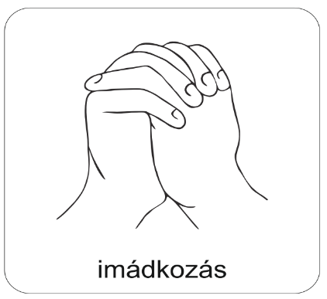
A digitális hittanóra végén így imádkozz!
Kedves Hittanos!
Várunk a következő digitális hittanórára!

Slide 21
Áldás, békesség!
„Jóságod és szereteted kísér életem minden napján.” (Zsoltárok 23,4)
Kedves Szülők!
Köszönjük a segítségüket!
Isten áldását kívánjuk ezzel az Igével!

